Slide 1
7
التحضير للاختبار: اللوازم

Slide 2
إخلاء المسؤولية
منصة تعلم الأمن الصحي لمنظمة الصحة العالمية - مواد تدريبية
هذه المواد التدريبية لمنظمة الصحة العالمية محفوظة © منظمة الصحة العالمية 2022. كل الحقوق محفوظة.
يخضع استخدامك لهذه المواد لـ"شروط استخدام منصة تعلم الأمن الصحي لمنظمة الصحة العالمية، المواد التدريبية"، التي وافقت عليها عند تنزيلها والمتاحة على منصة تعلم الأمن الصحي على الرابط: https://extranet.who.int/hslp.
وفي حالة تكييف محتويات هذه المواد أو تعديلها أو تغييرها أو ترجمتها أو تنقيحها بأي شكل من الأشكال، لا تجوز الإشارة ضمناً إلى ارتباط منظمة الصحة العالمية بأي شكل بهذه التعديلات ولا يجوز استخدام اسم منظمة الصحة العالمية أو شعارها في تلك المواد المعدَّلة.
وعلاوة على ذلك، يرجى إبلاغ منظمة الصحة العالمية بأي تعديلات تطرأ على هذه المواد التي تستخدمها علانية وذلك لأغراض حفظ السجلات والتطوير المستمر من خلال البريد الإلكتروني ihrhrt@who.int.

Slide 3
أهداف التعلّم
في نهاية هذه الوحدة، ينبغي أن تكونوا قادرين على القيام بما يلي:
إدراج وتحديد جميع اللوازم المطلوبة للاختبارات التشخيصية السريعة للكشف عن مستضدات فيروس كورونا-سارس-2؛
إدراج وتحديد جميع مكونات مجموعات لوازم الاختبارات التشخيصية السريعة للكشف عن مستضدات فيروس كورونا-سارس-2؛
شرح مبادئ إدارة المخزون؛
شرح وقت طلب اللوازم وطريقة طلبها؛
وصف طريقة فحص اللوازم المستلمة قبل قبولها؛
شرح مبادئ "استخدام المواد التي تقترب نهاية صلاحيتها أولًا" عند إدارة المواد الاستهلاكية الخاصة بالاختبارات التشخيصية السريعة للكشف عن مستضدات فيروس كورونا-سارس-2؛
وصف كيفية الاحتفاظ بمجموعات المواد واللوازم في ظل ظروف التخزين المناسبة.

Slide 4
مكونات مجموعات الاختبار المستخدمة في الاختبار التشخيصي السريع للكشف عن مستضدات فيروس كورونا-سارس-2
تتكون مجموعات الاختبار النموذجية المستخدمة في الاختبار التشخيصي السريع للكشف عن مستضدات فيروس كورونا-سارس-2 من الآتي:
جهاز اختبار (مُغلَّف بمفرده في كيس مصنوع من رقائق مع مادة مُجفِّفة)
أنبوب محلول تحلل
محلول تحلل
غطاء فوهة
حامل ورق لتثبيت أنبوب محلول التحلل
تعليمات الاستخدام.

Slide 5
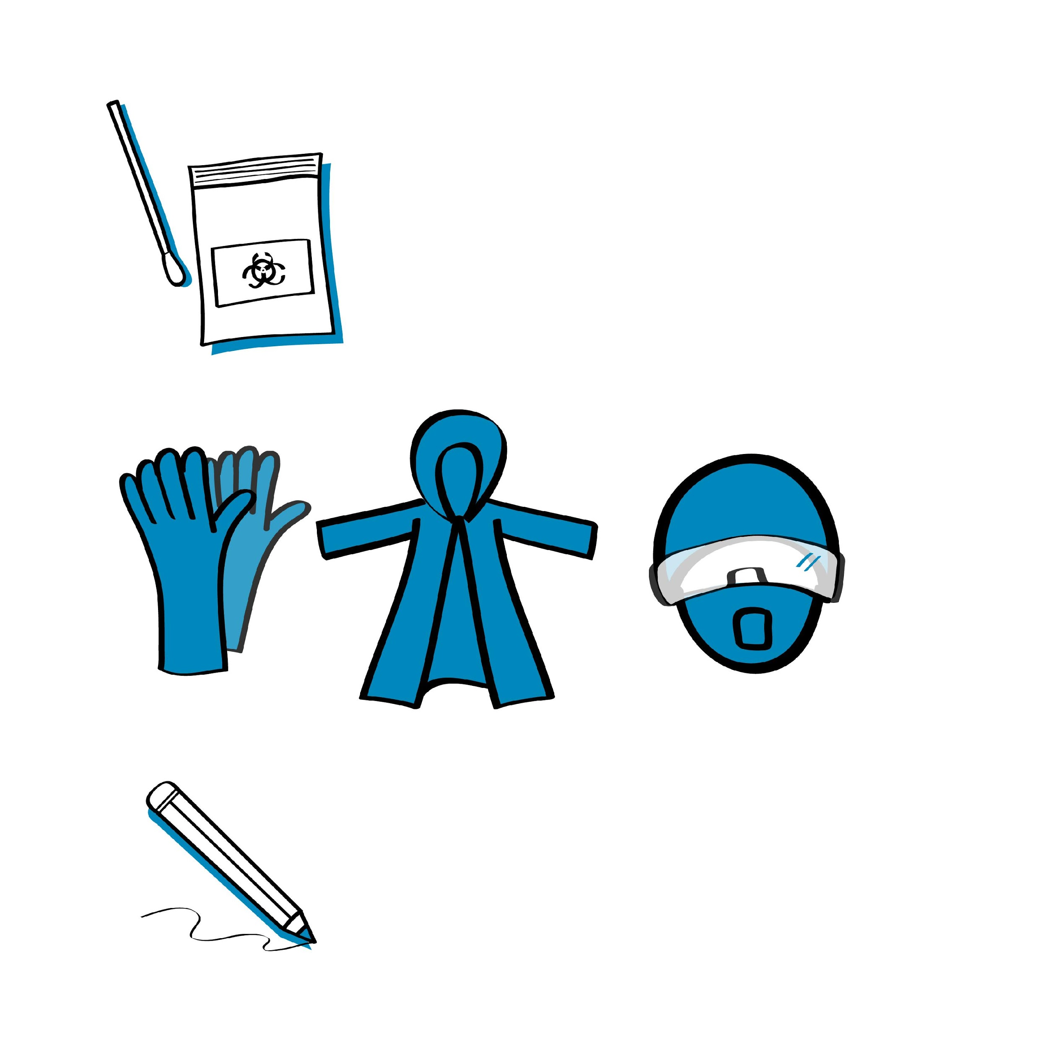
لوازم جمع العينات
يُرجى التكييف وفقاً للمبادئ التوجيهية في بلدكم
مسحات أنفية بلعومية معقمة جديدة (غير مفتوحة) مغلفة بشكل فردي (استخدموا أدوات المسح الموجودة في مجموعة اللوازم الخاصة بالاختبارات التشخيصية السريعة للكشف عن مستضدات فيروس كورونا-سارس-2 ما لم يُنص على خلاف ذلك في تعليمات الاستخدام)
وعاء أولي (على سبيل المثال، وسائط نقل الفيروس أو أنبوب مزود بدارئ)
معدات الحماية الشخصية، بما في ذلك القفازات ورداء طبي وواقٍ للعينين (نظارات واقية أو واقٍ للوجه) وقناع الطبي¹
قلم لوضع العلامات أو التوسيم
محلول مبيّض وإيثانول ومناشف ورقية لتنظيف محطة العمل
استمارة جمع العينات
الصابون من أجل غسل اليدين أو فرك اليدين بالمطهر الكحولي
أكياس الوقاية من المخاطر البيولوجية المقاومة للتسرب وصناديق نفايات من أجل احتواء نفايات المخاطر البيولوجية أو نقلها.
1 نصائح بشأن استخدام الكمامات في سياق جائحة كوفيد-19: إرشادات مبدئية، 23 كانون الأول/ديسمبر 2020؛ Rational use of personal protective equipment for COVID-19 and considerations during severe shortages. Geneva: World Health Organization; 2020 ؛ Infection prevention and control during health care when coronavirus disease (‎COVID-19)‎ is suspected or confirmed. Interim guidance, 12 July 2021؛ ويُوصى باستخدام أقنعة التنفس في البيئات التي يتم فيها تنفيذ إجراءات توليد الهباء الجوي. واستناداً إلى القيم والتفضيلات، وإذا كانت متاحة هذه الأقنعة متاحة على نطاق واسع، يمكن استخدامها أيضاً عند توفير الرعاية المباشرة لمرضى كوفيد-19 في بيئات أخرى.

Slide 6
لوازم الاختبارات التشخيصية السريعة للكشف عن مستضدات فيروس كورونا- سارس-2 (1)
يُرجى التكييف وفقاً للمبادئ التوجيهية في بلدكم
مجموعة لوازم الاختبارات التشخيصية السريعة للكشف عن مستضدات فيروس كورونا-سارس-2
محلول مبيّض وإيثانول ومناشف ورقية لتنظيف محطة العمل
الصابون من أجل غسل اليدين أو فرك اليدين بالمطهر الكحولي
أكياس الوقاية من المخاطر البيولوجية المقاومة للتسرب وصناديق نفايات من أجل احتواء نفايات المخاطر البيولوجية أو نقلها.
صناديق النفايات لأكياس الوقاية من المخاطر البيولوجية
زجاجات الرذاذ (المبيّض والإيثانول)
جهاز قياس لإعداد محاليل المبيّض والكحول

Slide 7
لوازم الاختبارات التشخيصية السريعة للكشف عن مستضدات فيروس كورونا- سارس-2 (2)
يُرجى التكييف وفقاً للمبادئ التوجيهية في بلدكم
قلم لوضع العلامات أو التوسيم
معدات الوقاية الشخصية، بما في ذلك قفازات وحيدة الاستخدام، ورداء طبي، وواقي العينين؛ نظارات واقية أو واقيات الوجه وقناع طبي
جهاز توقيت
الضوابط الإيجابية والسلبية (قد تكون جزءاً من مجموعة لوازم الاختبارات التشخيصية السريعة للكشف عن مستضدات فيروس كورونا-سارس-2 أو قد تُباع بشكل منفصل)
سجل الاختبارات التشخيصية السريعة للكشف عن مستضدات فيروس كورونا-سارس-2
وثيقة تحدّد إجراءات التشغيل الموحدة
مقياس حرارة

Slide 8
فحص مجموعات الاختبار
افحص المكونات المختلفة الموجودة في كل مجموعة اختبار خاصة بالاختبار التشخيصي السريع للكشف عن مستضدات فيروس كورونا-سارس-2:
مادة مجففة:
لا تُستخدَم عند إجراء الاختبار. ولكنها تُستخدَّم فقط لتحافظ على محتويات العبوة جافة قبل الاستخدام ويجب التخلص منها عند فتح مجموعة الاختبار.
وإذا كانت المادة المجففة بها مؤشر، فيجب فحصه. وإذا كان يشير إلى التعرض للرطوبة، فيجب التخلص من مجموعة الاختبار واختيار مجموعة جديدة.
محلول تحلل:
تتطلبه بعض مجموعات الاختبار.

Slide 9
إدارة المخزون

Slide 10
إدارة المخزون = عدم انقطاع الاختبار
تضمن توافر المواد ومجموعات الاختبار عند الحاجة
تحول دون استخدام مجموعات الاختبار منتهية الصلاحية
تقلل الفاقد

Slide 11
تتضمن إدارة المخزون معرفة الآتي:
مواصفات اللوازم ومجموعات الاختبار ¹
اللوازم/المواد الاستهلاكية المتاحة لديك وعددها
الكمية التي استُهلِكت من المخزون المستلم
موعد إجراء الطلب
الأصناف التي طُلِبت وكميتها
متى طُلِب المخزون
أين تُخزِّن المخزون
موعد استلام المخزون الجديد وكميته، والجهة المورِّدة
¹ لا تستخدم سوى الاختبارات المعتمدة في بلدك. تأكد من اتباع الاشترطات القطرية الخاصة بمسحات جمع العينات والمطهرات ومعدات الحماية الشخصية. لا تحصل على اللوازم إلا من الموردين ذوي السمعة الطيبة.

Slide 12
تتضمن إدارة المخزون الآتي:
إجراء جرد للمخزون
الاحتفاظ بسجلات جرد جيدة
تحديد وقت إعادة الطلب
تحديد الكمية التي تعيد طلبها
تقديم الطلبات بشكل صحيح
فحص اللوازم قبل قبول تسليمها
ضمان التخزين المناسب للمخزون
توثيق مستويات المخزون وحركة المخزون.

Slide 13
إجراء جرد للمخزون
الحصر المادي لكل صنف من أصناف المخزون. | ما المقصود به؟
يوصى به في بداية كل أسبوع. | متى يجري؟
شخص يجري تعيينه | من المسؤول عن إجرائه؟
يجب حصر جميع الأصناف، ويجب تسجيل كل ما يدخل ويخرج.

Slide 14
الاحتفاظ بسجلات جرد جيدة
ينبغي التكييف وفقاً للمبادئ التوجيهية المتبعة في بلدك
بطاقة المخزون
بطاقات بسيطة، ثقيلة الوزن
يُحتَفظ بها لكل صنف في المخزن
دفتر أو سجل المخزون
يحتوي على قائمة بجميع الأصناف الموجودة في المخزن
يمكن أن تكون ورقية أو إلكترونية
يجب تحديثه أسبوعياً بعد الحصر المادي من المعلومات الموجودة على بطاقات المخزون

Slide 15
موعد إجراء الطلب
ينبغي التكييف وفقاً للمبادئ التوجيهية المتبعة في بلدك
حلِّل احتياجات موقع الاختبار من خلال إعداد قائمة بجميع الكواشف واللوازم المطلوبة:
وصف مفصَّل لكل صنف يُستخدَم في جمع العينات واختبارها
عدد العبوات أو عدد الوحدات التي يُورَّد الصنف فيها
الاستخدام التقريبي شهرياً
مستوى الأولوية أو الأهمية للصنف في تنفيذ عمل المختبر - مثلاً، هل يُستخدَم يومياً أم مرة واحدة فقط شهرياً؟
طول الفترة الزمنية المطلوبة لاستلام الطلب - هل سيستغرق وصول الطلب يوماً أو أسبوعاً أو شهراً؟
مساحة التخزين وظروفه - هل سيستهلك الطلب بالجملة مساحة تخزين كبيرة جداً؟ هل يتطلب الصنف التخزين في ثلاجة؟

Slide 16
كيفية إجراء الطلب
ينبغي التكييف وفقاً للمبادئ التوجيهية المتبعة في بلدك
أعِد قائمة باللوازم المقرر طلبها.
استكمل أمر الشراء واعتمده وفقاً للإجراءات الخاصة بموقع الاختبار.
أرسل أمر الشراء إلى مسؤول المشتريات لإتمام العملية وإجراء الطلب.
عند التسليم، تجب معاينة الطلب للتأكد من الدقة وعدم التلف.
يجب بعد ذلك إضافة الإمدادات إلى المخزون الحالي وتخزينها وفقاً لتعليمات الشركات المُصنِّعة.

Slide 17
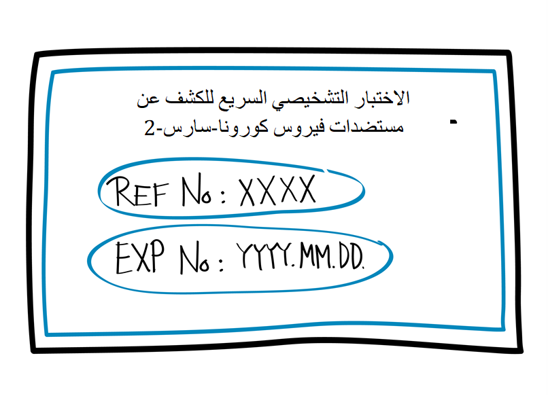
فحص الطلبات الجديدة المستلمة
يُرجى التكييف وفقاً للمبادئ التوجيهية في بلدكم
عند الاستلام:
تحققوا من محتويات الطلب المستلم.
تحققوا من سلامة اللوازم المستلمة.
سجلوا تاريخ استلام كل عينة.
ضعوا إشارة إلى أرقام الدفعة وتواريخ انتهاء الصلاحية.
خزنوا العينات التي لها تواريخ لاحقة لانتهاء الصلاحية خلف العينات ذات تواريخ مبكرة لانتهاء الصلاحية.
أنشئوا سجلات أو حدثوها.
قد يلزم تكييف آلية تلقي الإمدادات بحيث تأخذ في الحسبان المشتريات والتوزيع المركزيين. وعلى سبيل المثال، إبلاغ المستوى الإشرافي أو المركزي بأي مشاكل في المخزون المستلم.

Slide 18
ضمان التخزين المناسب للمخزون
ينبغي التكييف وفقاً للمبادئ التوجيهية المتبعة في بلدك
ضع الأصناف على رفوف.
نظِّم الشحنات الحالية والجديدة حسب تواريخ انتهاء الصلاحية.
حافظ على المخزن نظيفاً ومنظماً ومغلقاً.
خزِّن وفقاً لتعليمات الشركات المُصنِّعة (مثلاً، في درجة حرارة من 2 إلى 30 درجة مئوية).
احتفظ بسجل لدرجة الحرارة يومياً (أو مرتين يومياً).
خزِّن الأصناف بعيداً عن أشعة الشمس المباشرة.

Slide 19
إدارة المخزون
ينبغي التكييف وفقاً للمبادئ التوجيهية المتبعة في بلدك
ضع لصاقة توسيم على جميع اللوازم والكواشف تبيِّن تاريخ الاستلام وتاريخ الفتح لأول مرة.
حدد مستويات المخزون بناءً على المعرفة الحالية بتوافر اللوازم وزمن تكرار إعادة توريدها.
دوِّر المخزون باستخدام مبدأ "تاريخ انتهاء الصلاحية أولاً، يُستخدَم أولاً" لضمان عدم استخدام الكواشف القديمة.
إذا كانت هناك كواشف منتهية الصلاحية، فيجب فصلها ووضع علامة "منتهية الصلاحية - لا تستخدمها"، ثم التخلص منها وفقًا لتعليمات الشركة المُصنِّعة.

Slide 20
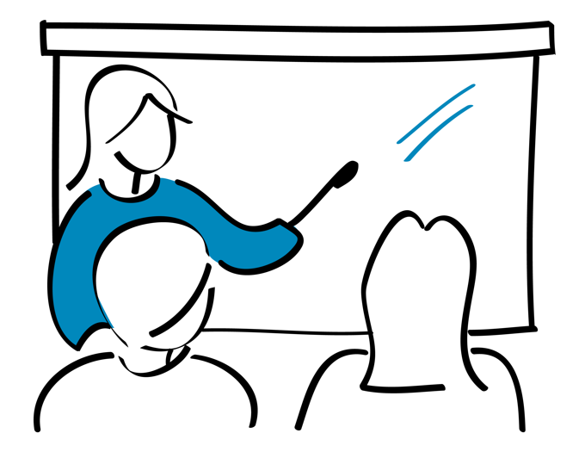
النقاط الرئيسية
كونوا على دراية بجميع اللوازم والمكونات التي تتكون منها مجموعات الاختبار المطلوبة لإجراء الاختبار.
تُعد إدارة مخزون الإمدادات بشكل مناسب أمراً أساسياً لمنع حصول اضطرابات في الاختبار.
تأكدوا من وجود أنظمة لإجراء جرد أسبوعي للمخزون، واحتفظوا بسجل المخزون واضمنوا استخدام الكواشف ذات العمر الافتراضي الأقصر أولاً.
تأكدوا من أن وجود أنظمة تطلب اللوازم في الوقت المناسب وتراعي استخدام الإمدادات وتستبق التأخير المحتمل في التسليم.
لا تستخدموا الكواشف منتهية الصلاحية.

Slide 21
أسئلة؟

